Slide 1

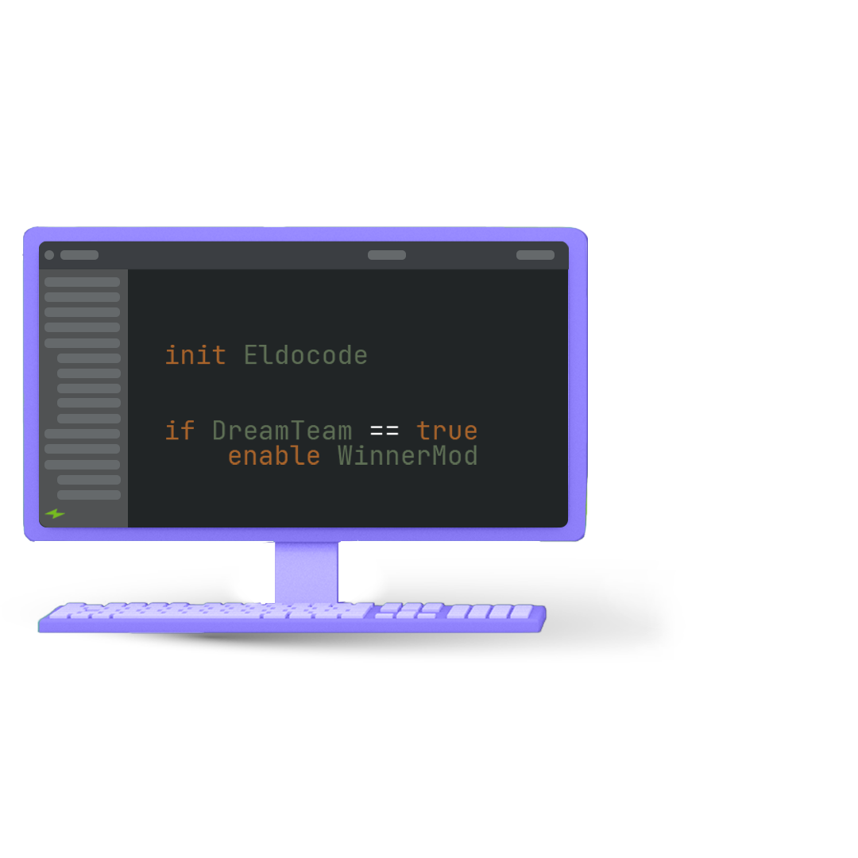






ЦИФРОВОЙ ПОМОЩНИК КОНСУЛЬТАНТА
КОМАНДА VKS

Slide 2

АКТУАЛЬНОСТЬ ПРОБЛЕМЫ
Если клиент сомневается, ассистент сохраняет товар в его приложении, так клиент видит товар и может купить в удобное для него время.
Данное приложение нацелено на помощь клиенту получать актуальную информацию по выбранному товару напрямую от менеджера магазина в личном кабинете.

Slide 3
СТАТИСТИКА
Каждый второй покупатель приходит в магазин, чтобы просто посмотреть товар. Многие не запоминают тот товар, который их заинтересовал. Таким образом теряется клиент и компания терпит убытки. Если будет возможность передать wish list клиенту во время консультации, то есть большая вероятность приобретения данного товара. + будут приходить уведомления об акциях на этот товар и снижение цены. Всё чтобы привлекать внимание клиента на товар из wish list.

Slide 4
РЕШЕНИЕ
Консультация
Клиент
Ассистент
Передача списка товаров в приложение клиента
Клиент(приложение)
Ассистент(приложение)
Принятие решение о приобретения. Оценка консультанта.
Клиент

Slide 5
ЭКОНОМИЧЕСКОЕ ОБОСНОВАНИЕ
Доходы: у клиента будет возможность приобрести товар в мобильном приложении, который он смотрел в магазине и получить своевременную консультацию от менеджера, с которым уже общался. Расходы: создание и поддержка мобильного приложения для консультанта, дополнительный функционал к клиентскому приложению (wish list).

Slide 6
